Slide 1






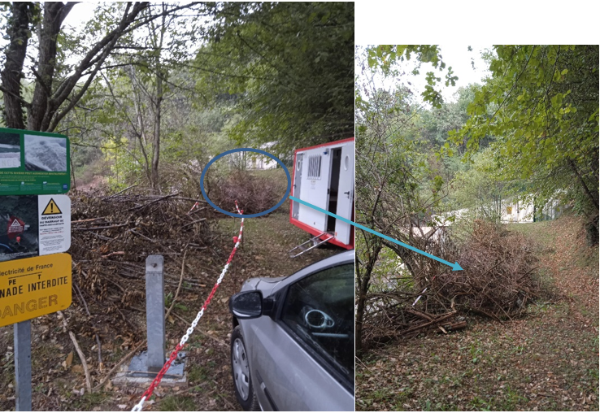
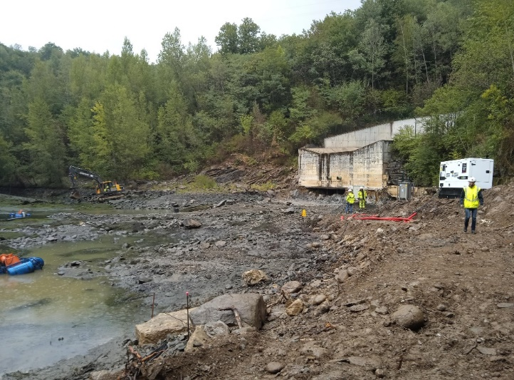



EDF | Traitement affouillements Castelnau
Assistance MOE – Chargé D’ETUDE EN ENVIRONNEMENT
EDF CIH
LMS
Assistance MOE
2021-2022
142 Heures
Contexte
Assistance de la maitrise d’œuvre pour les dossiers réglementaires environnementaux en vue de l’obtention de l’autorisation de travaux, rédaction de CCTP pour consultations BE, suivi de chantier.
Activités / Réalisations
Analyse et dimensionnement du besoin en données à acquérir pour réaliser les dossiers réglementaires (milieu terrestre, milieu aquatique, …)
Analyse réglementaire du projet pour détermination des procédures administratives environnementales applicables et du type du (des) dossier(s) réglementaire(s) à instruire
Réalisation des cahiers des charges à destination des bureaux d’études spécialisés (inventaires faune/flore/habitats, pêche de sauvetage), consultation et mise en concurrence
Pilotage et suivi des bureaux d’études prestataires
Accompagnement de la MOE dans la séquence ERCA (Eviter, Réduire, Compenser, Accompagner):
Adaptation des périodes de travaux, du phasage des opérations
Adaptation des modes opératoires, de la localisation des installations de chantier
Visite pour vérifier le respect de la mise en défens des zones sensibles pour évitement (espèces végétales protégées, vieux arbres, habitats d’intérêt…) et rédaction des CR
Appui dans la réception des comptes rendus des bureaux d’études prestataires
Rédaction du Dossier de Déclaration (au titre de la Loi sur l’Eau) du projet sur l’ensemble des composantes de l’environnement (physique, aquatique, terrestre, humain)
Résultats / Gains
Très bonne connaissance des sensibilités et enjeux environnementaux du projet
Sensibilisation auprès des équipes projets des enjeux environnementaux
Niveau d’analyse des impacts du projet et des mesures mises en œuvre validés par les services de l’état : obtention de l’autorisation de travaux

